Slide 1
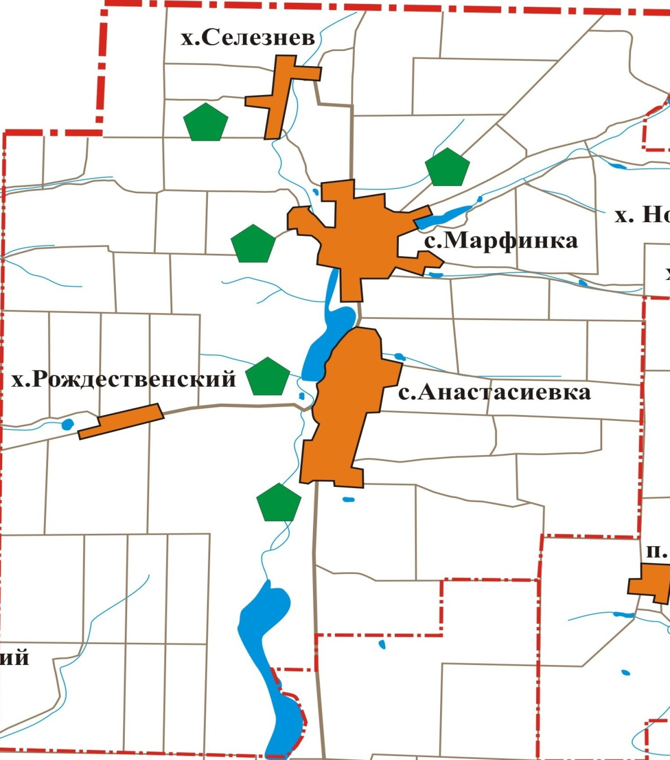
Общая площадь земель муниципального образования – 19 737 га
Анастасиевское сельское поселение состоит из 4 населенных пунктов:
с.Анастасиевка,
с.Марфинка
х.Селезнев
Х.Рождественский
Численность жителей, всего 3 183 чел., из них
с.Анастасиевка – 1 707 чел,.
с.Марфинка – 1 243 чел.,
х.Селезнев – 221 чел.,
х.Рождественский – 12 человек.

